Slide 1

Արմաթ Դասավանդողների վերապատրաստում C++
Դաս #1
Ներածություն
Դասընթացավար՝ Վահրամ Ահարոնյան

Slide 2

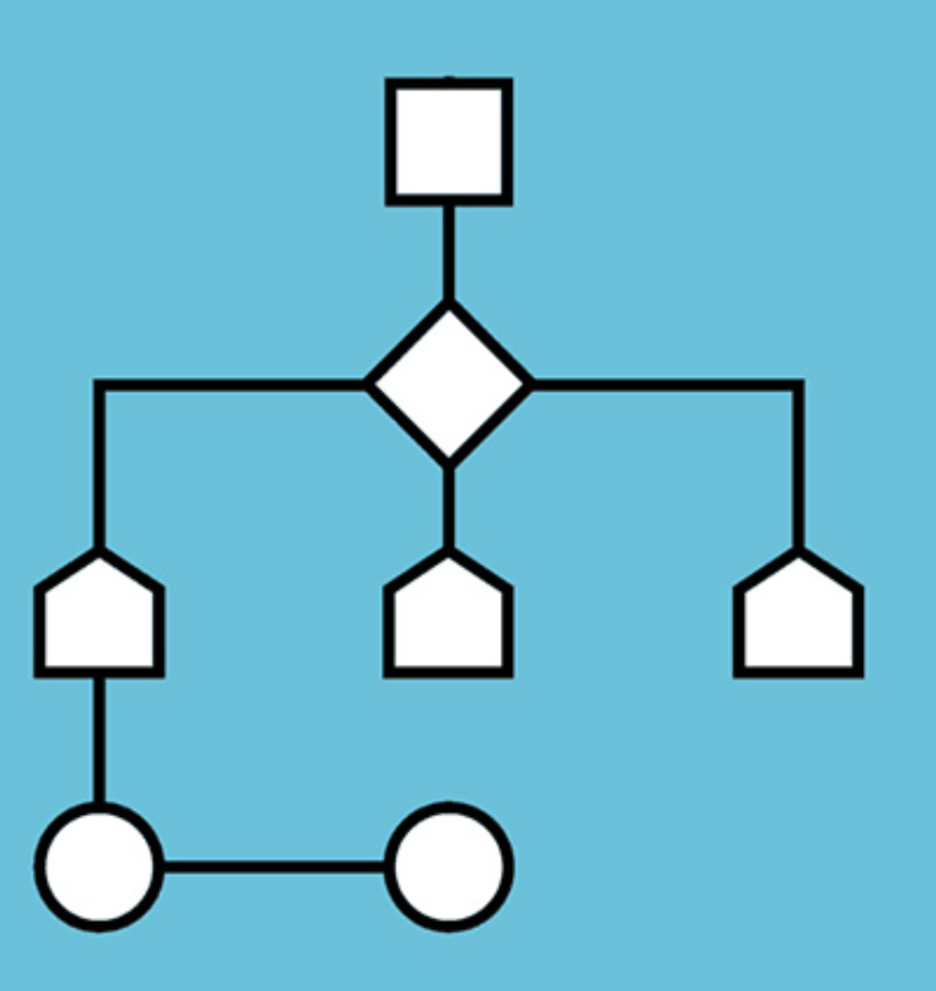

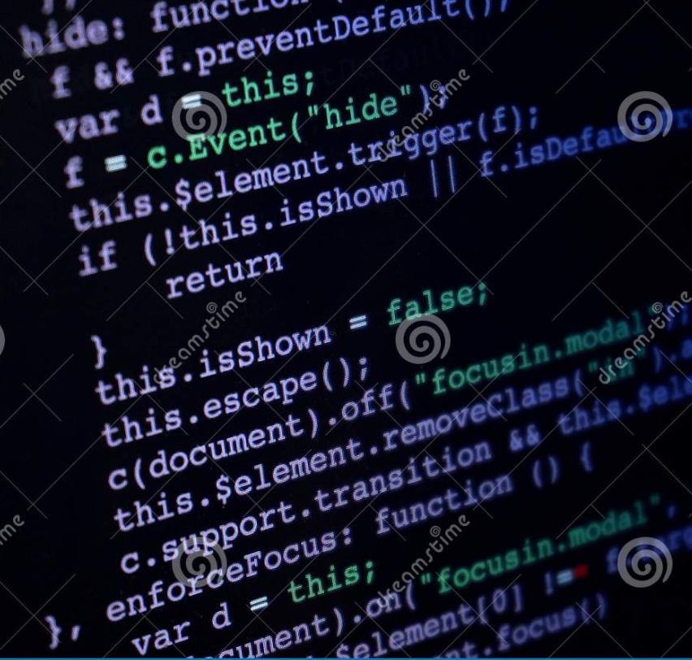

Ներածություն
Խնդրից՝ լուծում
Խնդրի դրվածք
Խնդրի լուծման ալգորիթմ
Գործողությունների, հրամանների որոշակի ամբողջություն, որը բերում է խնդրի լուծմանը
Գործիքների ընտրություն
Մշակված ալգորիթմի իրագործում
Ստացված արդյունքի գնահատում

Slide 3


Ներածություն
Համակարգիչը՝ գործիք
Համակարգիչը՝ խնդիրների լուծման համապիտանի(universal) գործիք
Միլիոնավոր գործողություններ կարճ ժամանակահատվածում
Տեղեկատվության փոխանակում՝ անկախ տեղակայումից (network, համացանց)
Տեղեկատվության պահեստավորում (data bases, շտեմարաններ)
Կրկնվող գործողությունների ավտոմատացում
Համակարգիչները «խելացի չեն» (մարդու պես ☺ )
Համակարգչի “մայրենի” լեզուն տարբեր է մարդկայինից (??!!)
Պետք է ստանան հստակ հրամաններ՝ գործողություն իրագործելու համար
Անհրաժեշտ են ԾՐԱԳՐԵՐ՝ համակարգչին «աշխատեցնելու համար»

Slide 4
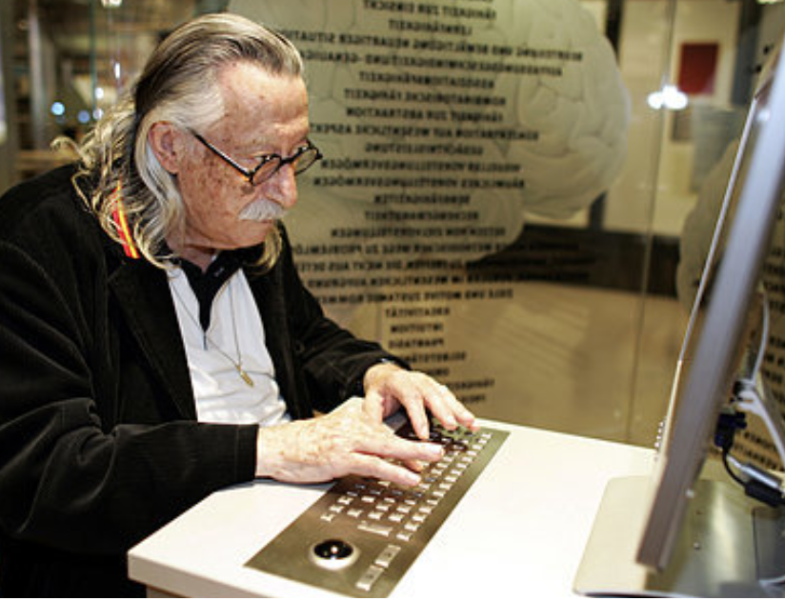
Ժոզեֆ Վեյզենբաում
«Համակարգիչը կանի այն, ինչ դու նրան կասես․․․ բայց դա կարող է շատ անգամ տարբերվել նրանից, ինչ դու մտքում ունեիր»

Slide 5
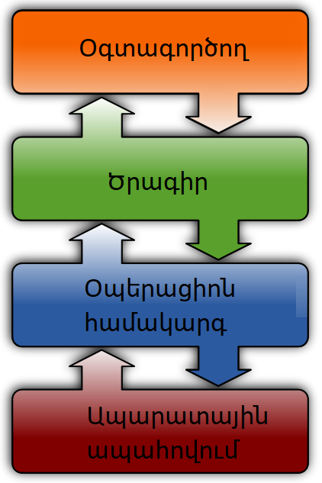
Ծրագրային Ապահովում
Ծրագիր՝ կոնկրետ խնդրի լուծման ալգորիթմի իրականացում
Մաթեմատիկական հաշվարկ
Պատկերի մշակում
Տվյալի կոդավորում, ապակոդավորում
․․․․
Ծրագրային ապահովում
Օպերացիոն համակարգ(Windows, Linux, Mac…)
Ապարատային ապահովում
(Պրոցեսսոր, Հիշողություն, պերիֆերիալ սարքեր)

Slide 6
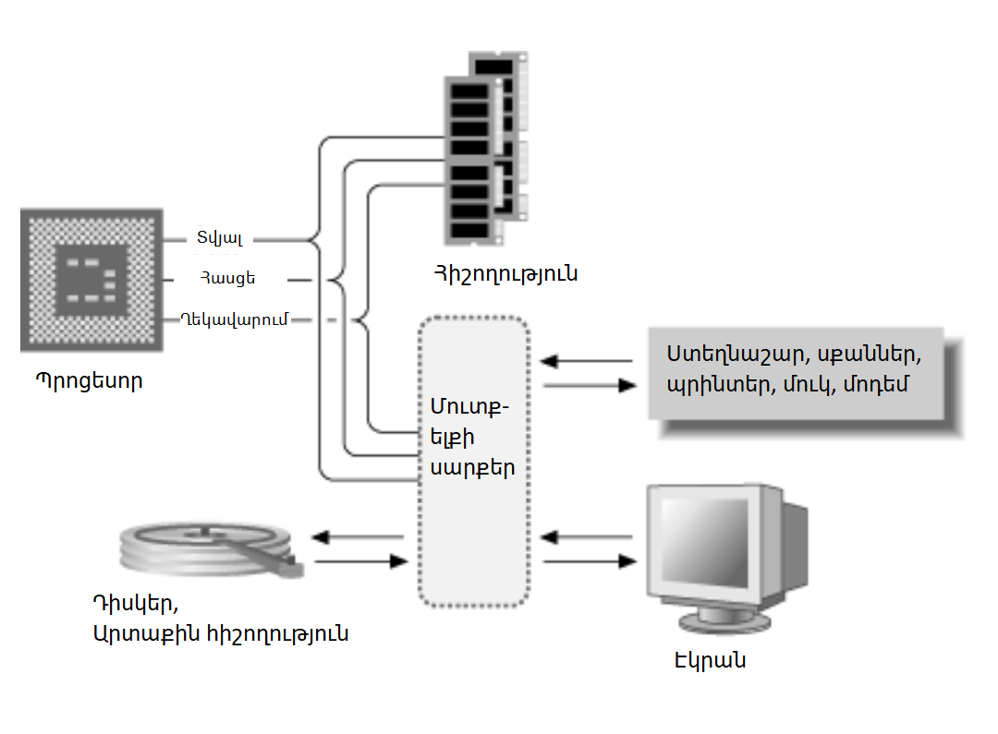
Համակարգչի պարզեցված կառուցվածք
Հիմնական կոմպոնենտներ

Slide 7
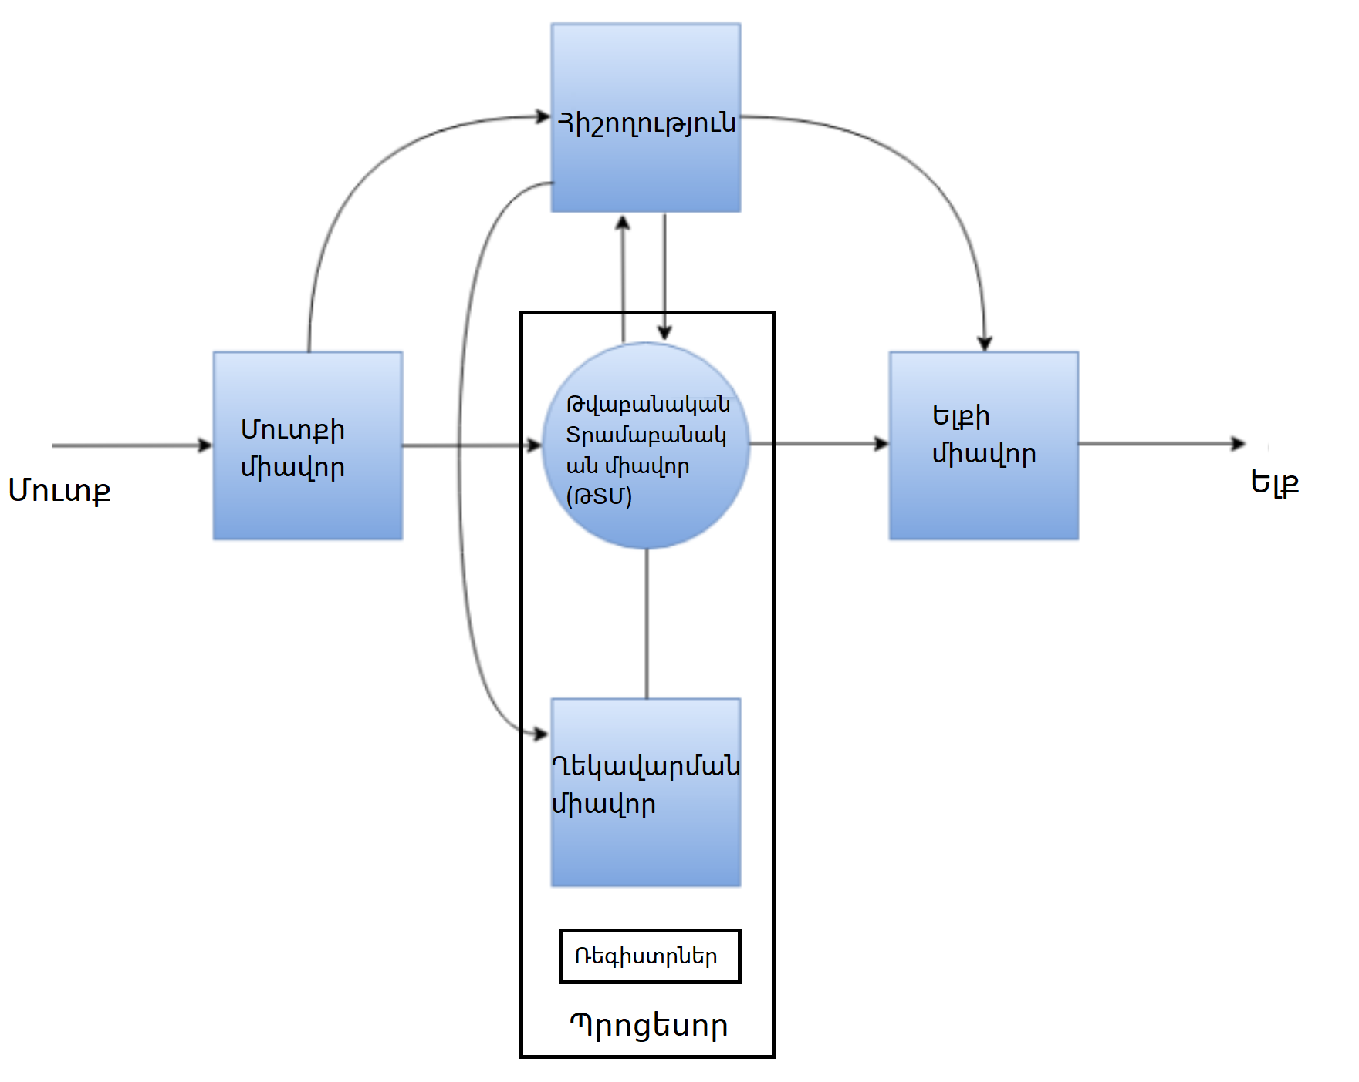
Համակարգչի պարզեցված կառուցվածք
Հիմնական կոմպոնենտներ , պրոցեսոր
Մուտքի միավոր
Ստացված տվյալների փոխակերպում, բեռնում համակարգում
Ելքի միավոր
Մեքենայի աշխատանքի արդյունքի տրամադրում օգտագործողին (աուդիո, վիդեո, փաստաթուղթ)
Հիշողության միավոր
Պրոցեսորի կողմից ուղիղ հասանելի ներքին հիշողություն
Արտաքին հիշողություն, տվյալների պահպանման համար
Թվաբանական/տրամաբանական միավոր
+, -, *, /
Ղեկավարման միավոր
Տվյալների տրամադրում ԹՏՍ-ին հիշողությունից
Արդյունքների պահպանում հիշողությունում
Հիշողության, Մուտքի/ելքի, սարքերի ղեկավարում

Slide 8

Օպերացիոն Համակարգ
Հիմնական ֆունկցիաներ
Ծրագրերի խումբ, որը կառավարում է համակարգչային ռեսուրսները և ընդհանուր ծառայություններ է մատակարարում կիրառական ծրագրերին
Կատարվող գործողությունների պլանավորում, հերթի ձևավորում
Պրոցեսորի ժամանակի, հիշողության ղեկավարում
Մուտքի, ելքի սարքավորումների հասանելիության ապահովում, դրանց ղեկավարում
Օգտագործողի ինտերֆեյսի տրամադրում

Slide 9
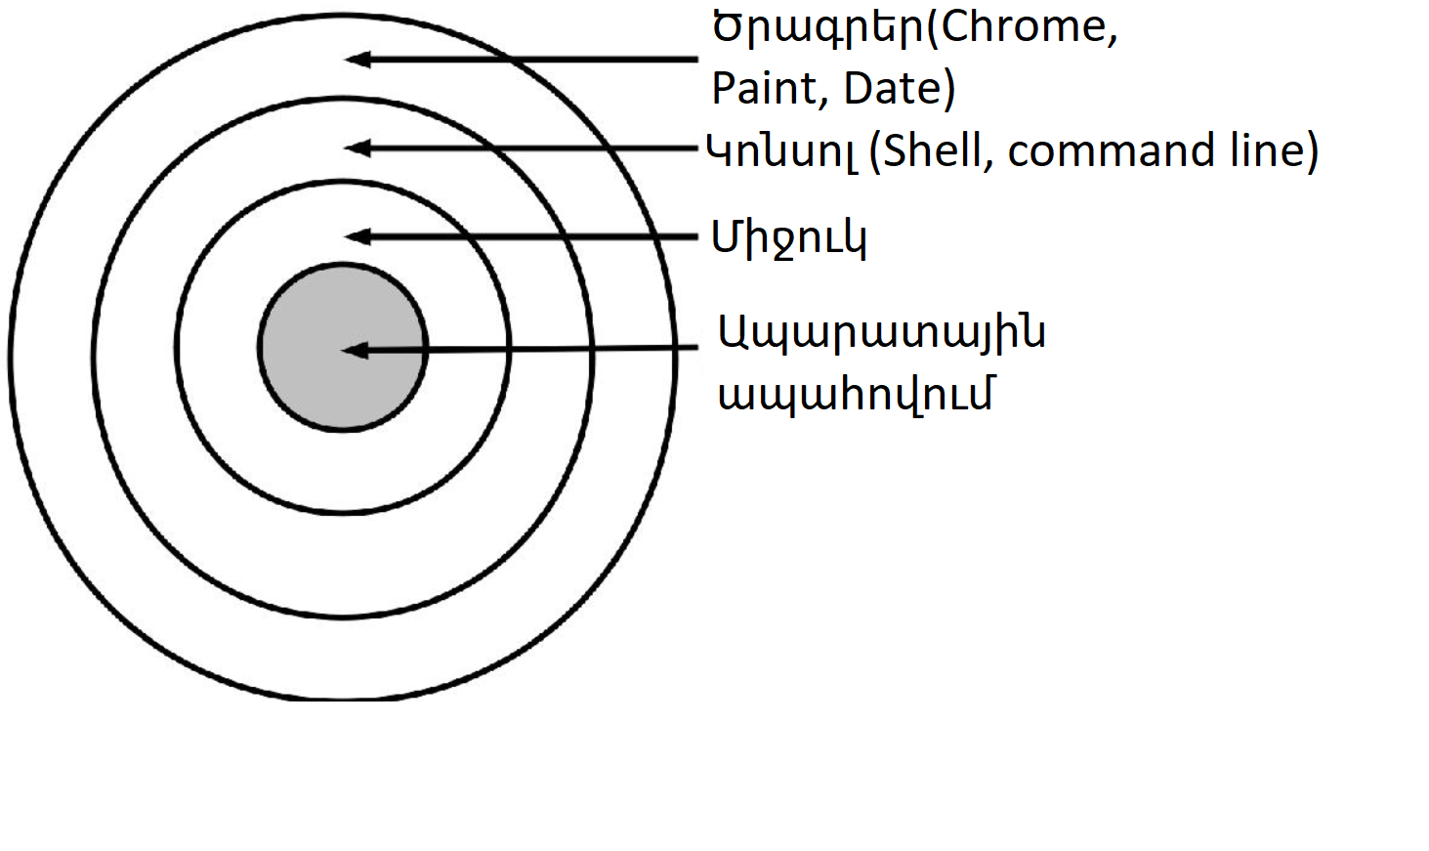
Օպերացիոն Համակարգ
Հիմնական բաղադրիչներ՝ միջուկ
Ծրագրերի կատարման համար պրոցեսների ստեղծում, ապարատային ռեսուրսների տրամադրում, պրիորիտետի վերագրում, ծրագրի մեքենայական կոդի բեռնում հիմնական հիշողություն, ծրագրի թողարկում
Ընդհատումներ
Հիշողության ղեկավարում – ծրագրերի համար առանձին սեգմենտների/էջերի հատկացում, ազատում
Վիրտուալ հիշողություն
Արտաքին հիշողության դիմումներ և ֆայլային համակարգ
Արտաքին սարքերի դրայվերներ

Slide 10
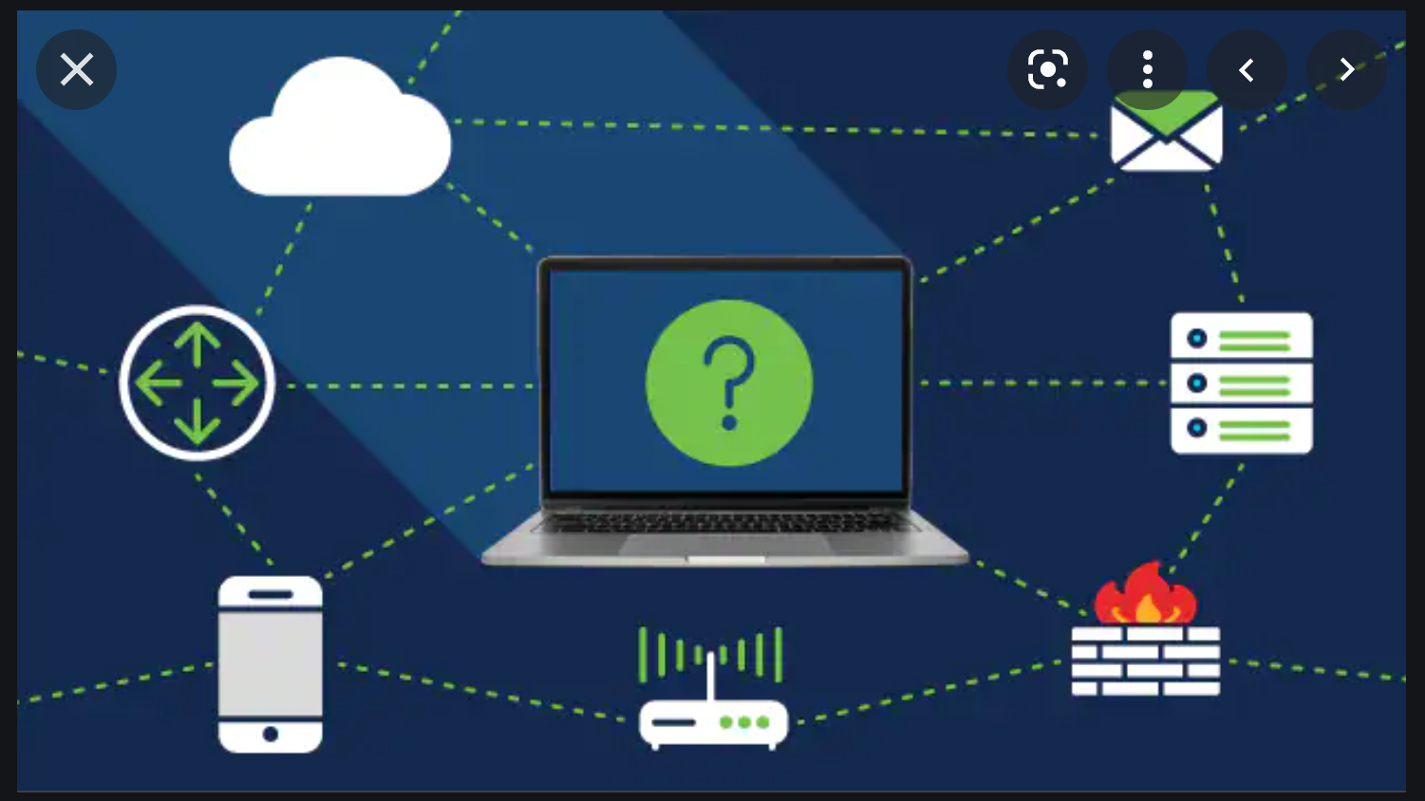

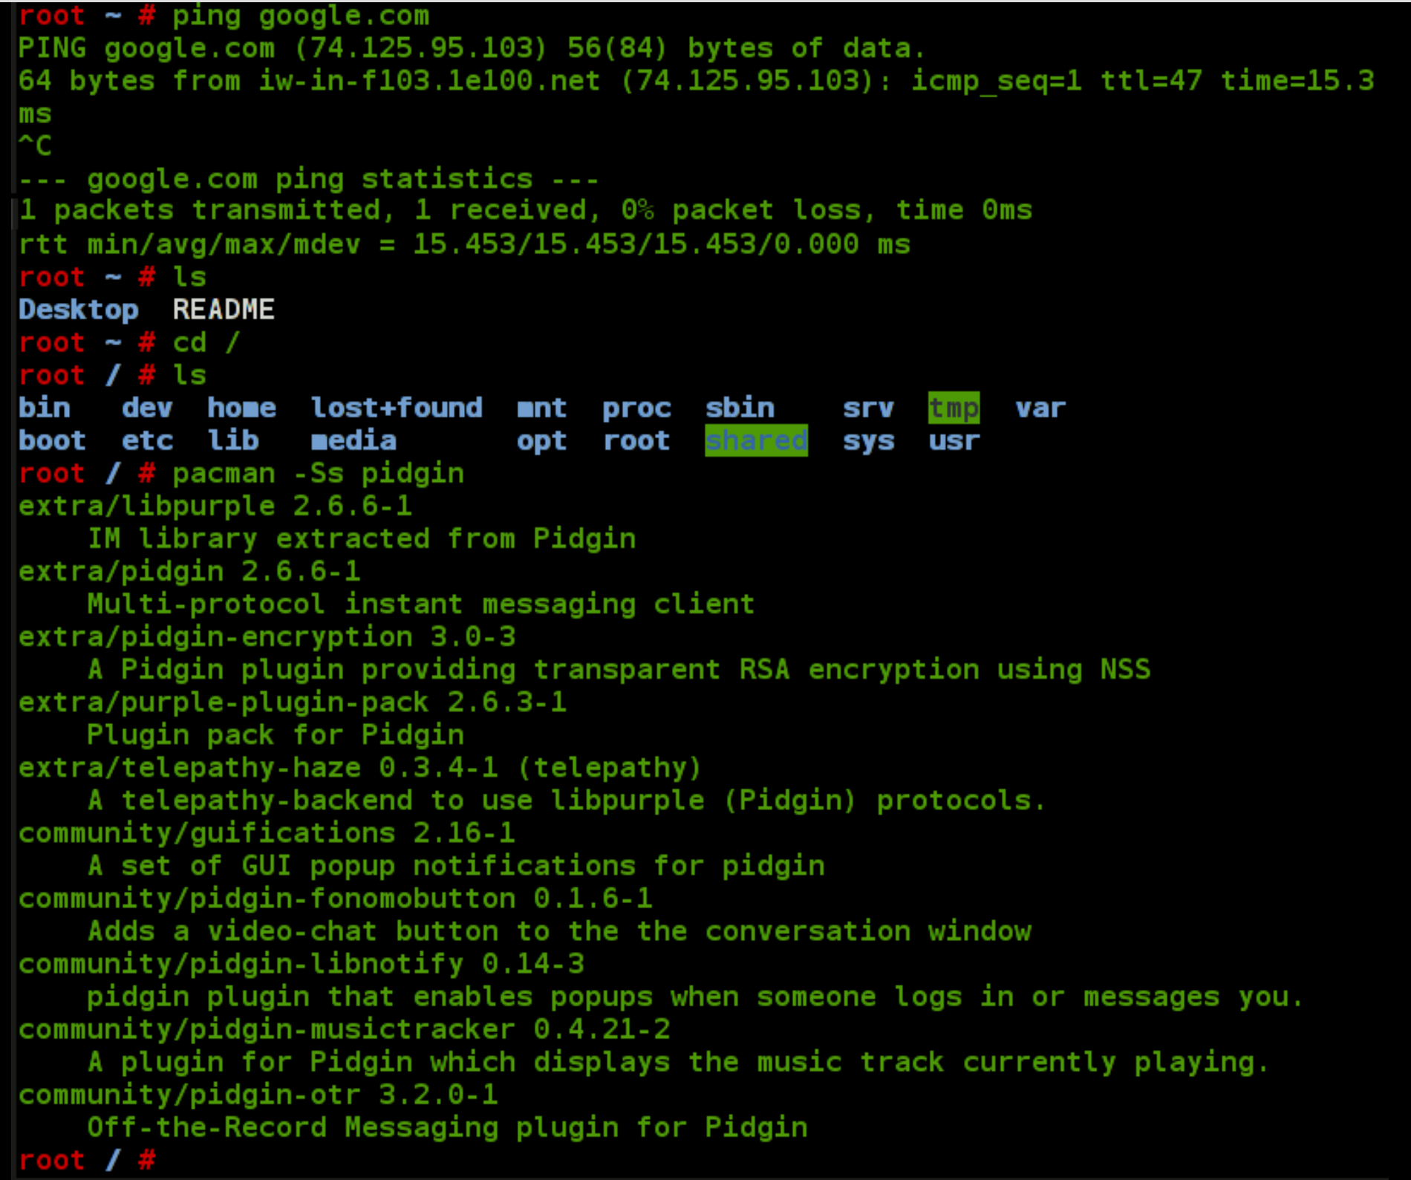
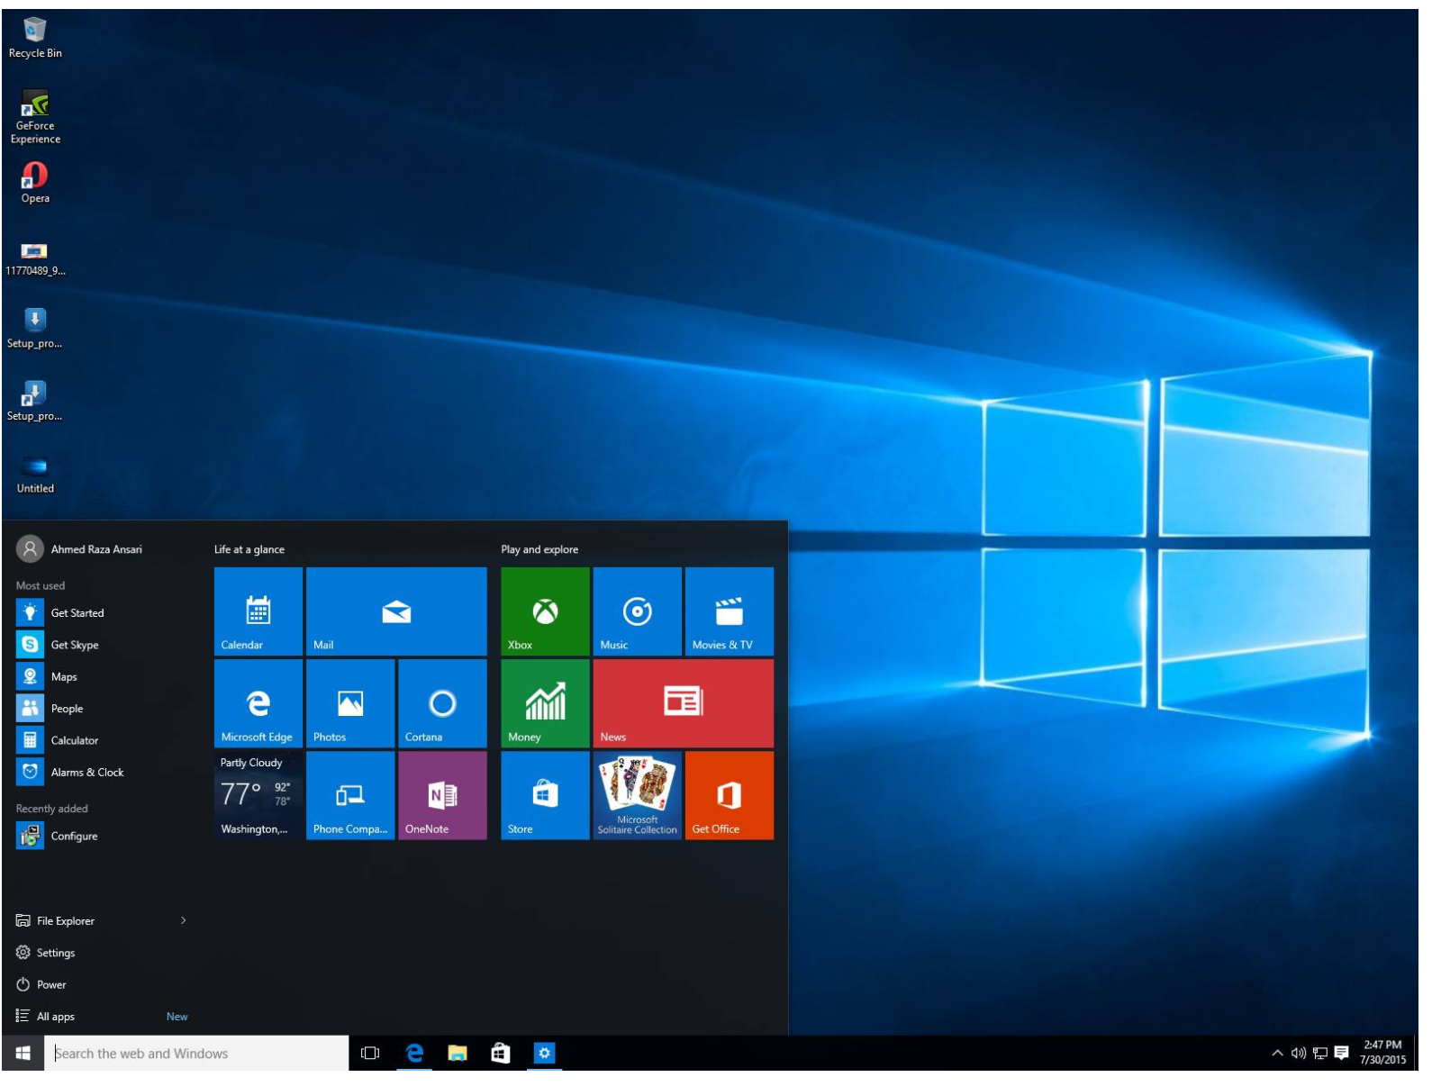
Օպերացիոն Համակարգ
Հիմնական բաղադրիչներ
Ցանցային ապահովում
Անվտանգություն
Օգտագործողի ինտերֆեյս
Կոնսոլ (Command Line)
Գրաֆիկական (GUI)

Slide 11
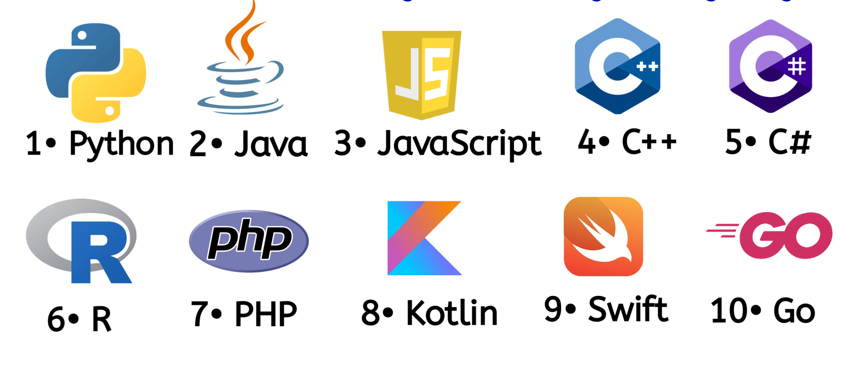
Ծրագրավորման լեզուներ
Ֆորմալ լեզու՝ նախատեսված ծրագրերի իրականացման համար
Ստանդարտ, որը սահմանում է լեզվի սինտաքսային կամ սեմանտիկ կանոնները
Նածագծվել ու կիրառվել են 1000-ից ավելի լեզուներ

Slide 12
Ծրագրավորման լեզուներ
Compiled/interpreted/JIT-compiled
Կոմպիլացվող
Հատուկ ծրագրերի(compiler) միջոցով ծրագիրը թարգմանվում է համակարգչի «մայրենի» (native) մեքենայական կոդի
Ստացված մեքենայական կոդը իրագործվում է համակարգչի կողմից
Արագ իրականացում
Այլ համակարգիչների ու օպերացիոն համակարգերի վրա չտեղափոխելիություն(non-portable)
Ինտերպրետացվող
Հատուկ ծրագրերի(interpreter) միջոցով ծրագրի տող-առ-տող թարգմանում և իրականացում
Ավելի դանդաղ իրականացում՝ համեմատած կոմպիլացվող կոդի
Տեղում կոմպիլացվող(Just in time compiled, JIT-compiled)
Կոմպիլացիան մեքենայական կոդի տեղի է ունենում տեղում, ծրագրի իրագործման ընթացքում
Ավելի արագ, քան ինտերպրետացվող լեզուները, բայց ոչ-օպտիմալ, քան կոմպիլացվողները

Slide 13
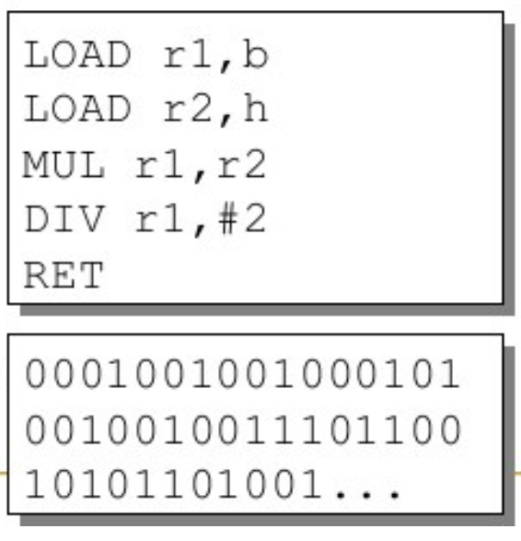
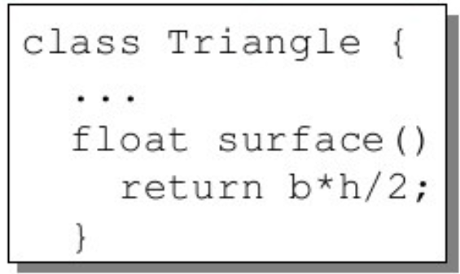
Ծրագրավորման լեզուներ
Ըստ մակարդակի
Բարձր մակարդակի լեզուներ
(C++, Java, C#)
Ապարատային ապահովում
Ցածր մակարդակի լեզուներ
( մեքենայական կոդ, Assembler)
Միջին մակարդակի լեզուներ
(C)
Մարդկային լեզուներ
Բարձր մակարդակի լեզուներ
(Python, Perl, Matlab)

Slide 14
Ի՞նչու C++
Արագագործություն
Հուսալիություն
Օբյեկտա-կողմնորոշվածություն (թույլ է տալիս մոդելավորել իրական կյանքի օբյեկտներ)
Հարուստ գրադարանների բազմություն
Տարածվածություն
Համակարգչի ռեսուրսների արդյունավետ օգտագործում !!!

Slide 15
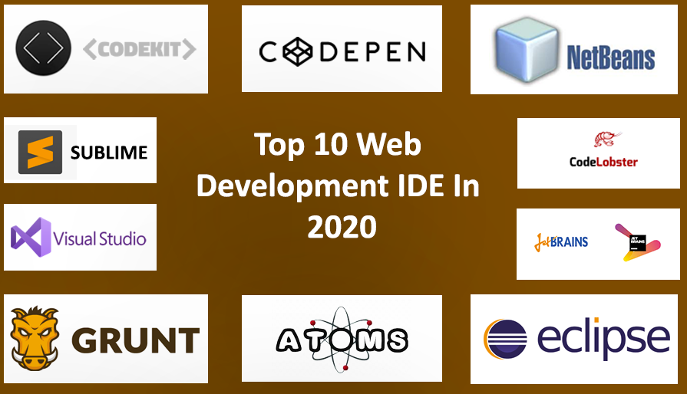
Խմբագրիչներ
Ծրագրի տեքստային ներկայացում
Կոմպիլացիա, վերջնական մեքենայական կոդի ստացում
Ստացված մեքենայական կոդի թողարկում
Ստացված արդյունքների արտապատկերում
Debugging
Օնլայն խմբագրիչներ
https://replit.com/
http://cpp.sh/
https://www.onlinegdb.com/

Slide 16
Հարցեր

